Slide 1
Διδακτικό εγχειρίδιο της Γ’τάξης του δημοτικού σχολείου

Slide 2
Ενότητες:
Ζούμε μαζί
Η χαρά της γιορτής
Κυριακή, μία σημαντική ημέρα της εβδομάδας.

Slide 3
Εν αντιθέσει με το παλαιότερο διδακτικό υλικό του προηγούμενου συγγράμματος του μαθήματος των θρησκευτικών, παρατηρούμε πως το νέο βιβλίο, ήδη από τον πρόλογο , μας προϊδεάζει για την μελέτη και ανακάλυψη και άλλων θρησκειών πέραν της ορθόδοξης χριστιανικής. Βήμα σημαντικό σε μία κοινωνία που υιοθετεί ειδικά σήμερα την ανεξιθρησκία και την ελευθερία επιλογής του διαφορετικού.

Slide 4
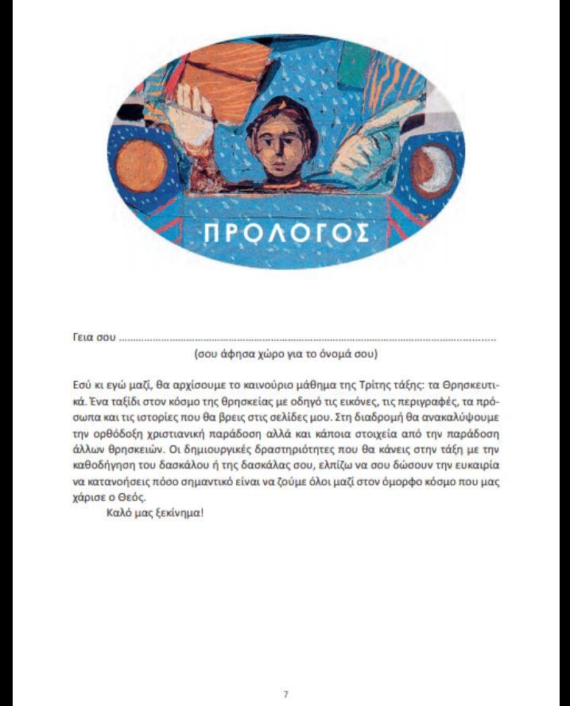

Slide 5
Καθίσταται προφανές σε κάποιον που θα ξεφυλλίσει το συγκεκριμένο βιβλίο, πως στόχος όλης της πρώτης ενότητας είναι να περάσει στα παιδιά την σημαντικότητα του “διαφορετικού” και της αποδοχής αυτού αλλά και το νόημα της φιλίας, του να “αγκαλιάζω” τον συνάνθρωπό μου. Προβάλλει την φιλία ως το ύψιστο αγαθό.

Slide 6
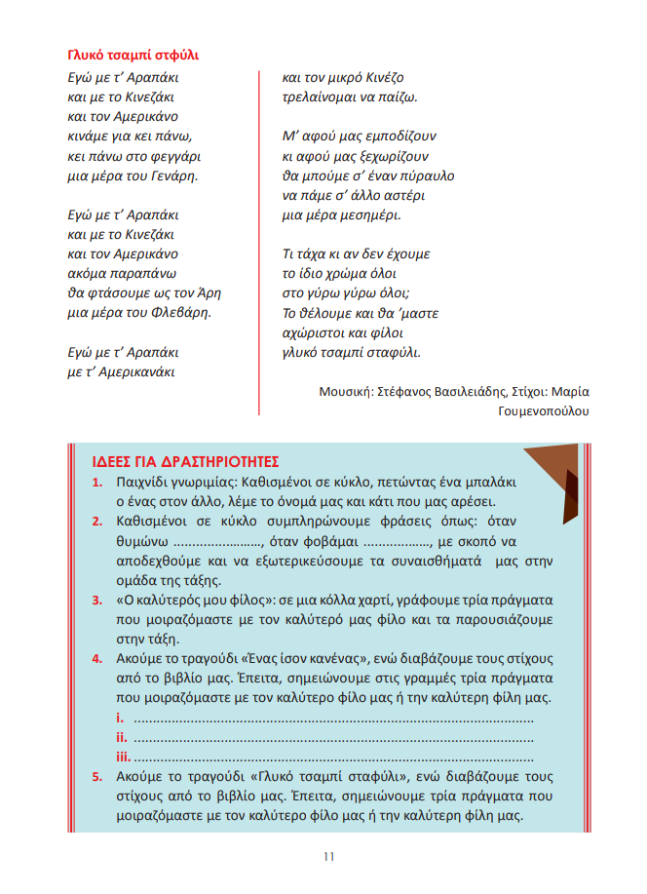
Εντύπωση προκαλούν και οι ασκήσεις ανά την κάθε υποενότητα που προσεγγίζουν πολύ εναλλακτικά τον τρόπο διδαχής μέσα από ερωτήσεις κρίσεως, τραγούδια, χειροτεχνίες, εικόνες , ζωγραφιές και παραμύθια.

Slide 7
Διαδραστική διδασκαλία . Εικόνες αλλοεθνών παιδιών, ίδιας ηλικίας όμως με τους μαθητές για να μπορέσει να επέλθει πιο εύκολα ταύτιση και “υποσυνείδητη” (πρώτο στάδιο) αποδοχή του διαφορετικού. Εναλλακτικές μέθοδοι διδασκαλίας , όπως οι ομαδοσυνεργατικές εργασίες και η βιωματική μάθηση για να μπορέσουν οι μαθητές να ευχαριστηθούν περισσότερο την διαδικασία. Αποτέλεσμα αυτού : η όλη διαδικασία να ενταχθεί στο “μακροπρόθεσμο θυμητικό” τους.

Slide 8
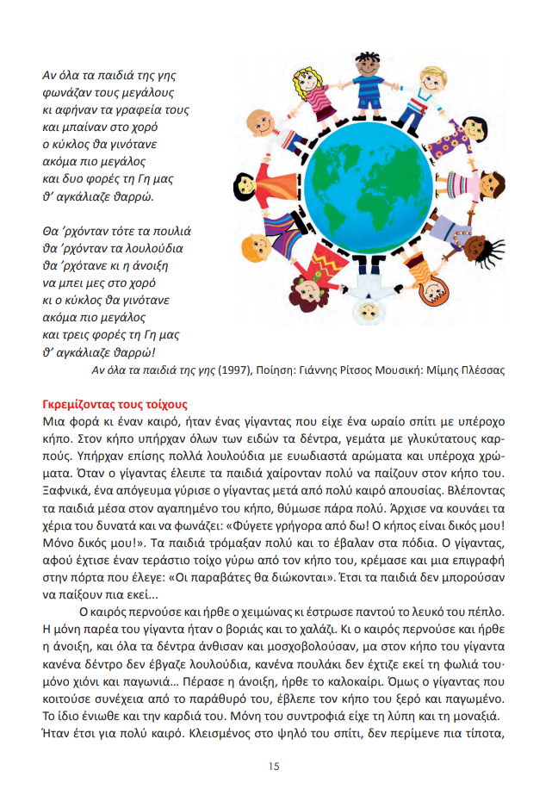

Slide 9
Στην υποενότητα που αφορά την Παλαιά Διαθήκη, αναφέρονται οι ιστορίες των Ησαύ και Ιακώβ, Δαβίδ και Σαούλ, Δαβίδ και Ιωνάθαν καθώς και η ιστορία του Ιωσήφ. Στόχος των συγκεκριμένων επιλεγμένων ιστοριών είναι η διδαχή της συγχώρεσης, της σημασίας της φιλίας και των ανθρώπινων σχέσεων , της –δίχως ανταλλάγματα-αγάπης.

Slide 10
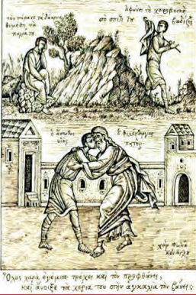
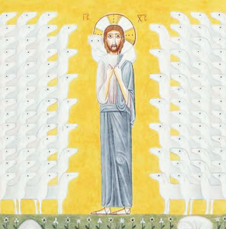
Η σημασία της “άνευ όρων” συγχώρεσης προβάλλεται και στις παραβολές του ΄καλού ποιμένα΄ και του ΄ασώτου΄ , κάτι το οποίο επιβεβαιώνεται και από το εικονογραφικό υλικό.

Slide 11
Στην πρώτη υποενότητα του δεύτερου κεφαλαίου του βιβλίου αυτού που αφορά τις θρησκευτικές γιορτές, όπως φερ’ειπείν η γιορτή των χριστουγέννων, δίνεται ιδιαίτερη βάση στην εμπορευματοποιημένη έκφανση σε μία προσπάθεια επίκλησης στο ενδιαφέρον και το συναίσθημα των παιδιών. Ωστόσο είναι σημαντικό να αναφερθούμε και στην φράση του Δημόκριτου που έχει χρησιμοποιηθεί στο εισαγωγικό σημείωμα της ενότητας : “ Γνωρίζοντας τις γιορτές και τα έθιμα άλλων θρησκειών, μαθαίνουμε καλύτερα την ζωή και τον πολιτισμό τους” .

Slide 12
Οι επόμενες υποενότητες αφορούν επεξήγηση βασικών εκκλησιαστικών όρων (ακίνητες και κινητές γιορτές, ονομαστικές γιορτές των χριστιανών, των πολιούχων) αλλά και ανάλυση της διαδικασίας του αγιασμού. Όπως επίσης ακολουθεί και περιγραφή του καθενός από τους τρεις ιεράρχες, των προστατών των γραμμάτων.

Slide 13
Βασικός στόχος της τελευταίας υποενότητας του δεύτερου κεφαλαίου είναι :
Να έρθουν οι μαθητές σε επαφή με βασικά στοιχεία και γιορτές και άλλων θρησκειών όπως αυτής των Μουσουλμάνων και των Εβραίων.
Να κατανοήσουν και να εντοπίσουν τα χριστιανικά σύμβολα και την νοηματοδότηση πίσω από αυτά. Αλλά και σύμβολα όπως το άστρο του Δαυίδ και το αραβούργημα με το όνομα του Αλλάχ.
Να αναζητήσουν φωτογραφικό υλικό με σύμβολα των θρησκειών αυτών και να συζητήσουν γι’αυτά μέσα στην τάξη ( ομαδοσυνεργατικές εργασίες, διαδραστική διδασκαλία).

Slide 16
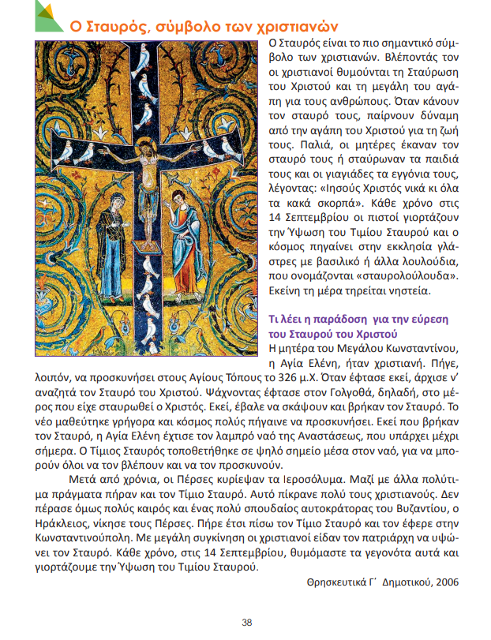

Slide 17
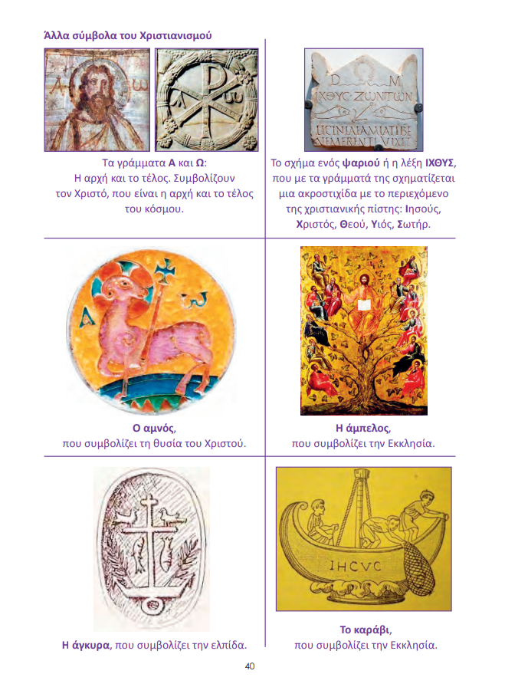

Slide 18
Το τελευταίο κεφάλαιο του βιβλίου αφορά την Κυριακή, το Σάββατο ,την Παρασκεύη - των Χριστιανών, των Εβραίων και των Μουσουλμάνων αντίστοιχα, ως ιέρες ημέρες για το εκάστοτε θρήσκευμα, ημέρες αποχής από την καθημερινή εργασία.Κάτι που ωστόσο είναι χρήσιμο να αναφερθεί, είναι πως δεν αιτιολογείται επαρκώς ο λόγος της αποχής αυτής για την χριστιανική πίστη αποκλειστικά, και τον σκοπό που επιτελεί ώστε να κατανοήσουν οι μαθητές την σημαντικότητα της ημέρας. Προβάλλεται στην θέση αυτού και πάλι μία εμπορευματοποιημένη έκφανση.

Slide 19
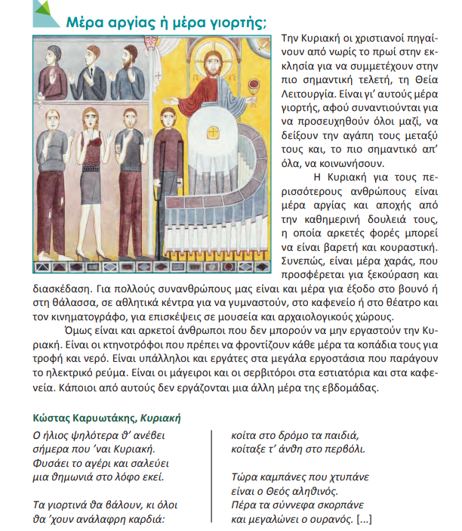
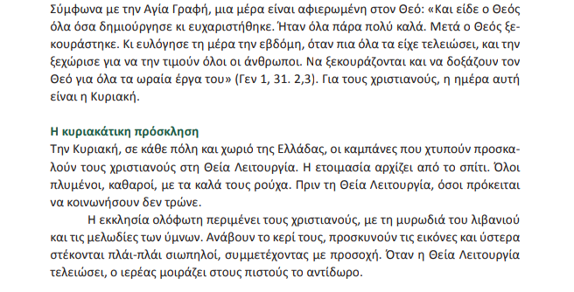

Slide 20
Σημαντικό σημείο του βιβλίου που επιβεβαιώνει και το εισαγωγικό σημείωμα είναι η μελέτη και επεξήγηση σημαντικών σημείων της λειτουργίας, εννοιολογιών-ονομασιών αλλά και συμμετεχών σε αυτήν.

Slide 21
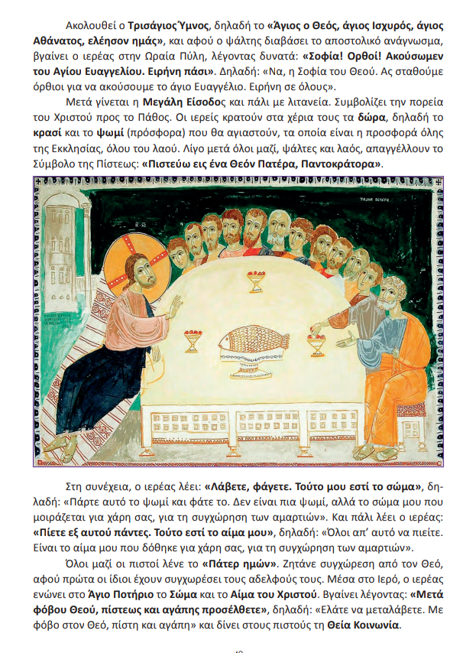

Slide 22
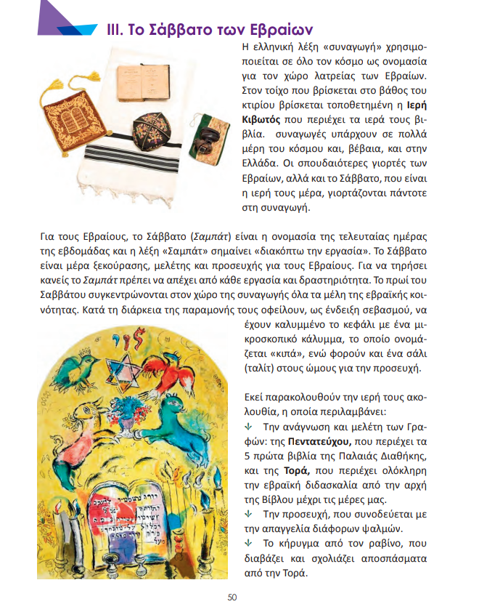

Slide 24
Ευχαριστώ για την προσοχή σας!

